Slide 1
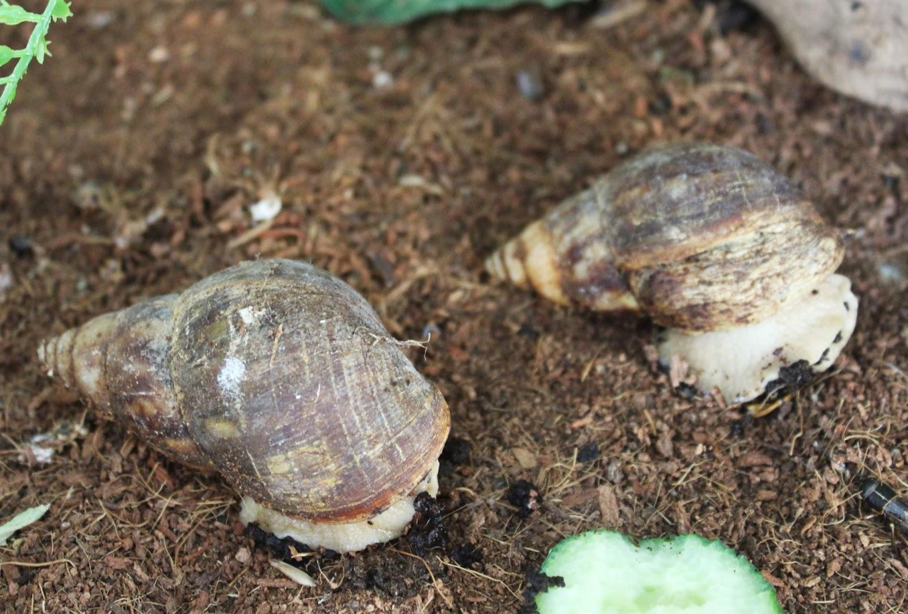
Oblovka obrovská
(Achatina achatina)
Achatinidae

Slide 2
Oblovka obrovská - základní informace
oblovka obrovská je suchozemský plž dorůstající velikosti 20–30 cm
její původní domovinou jsou tropické deštné lesy střední Afriky
má pravotočivou ulitu
roste asi do prvního roku života, kdy pohlavně dospívá

Slide 3
Co je potřeba pro chov oblovky obrovské?
doporučuje se chovat minimálně dva exempláře
prostorné skleněné terárium
minimálně 5 cm podestýlky: lignocel (drcené kokosové vlákno), kyprá hlína či rašelinový substrát (rašelinu je však třeba míchat s vápnitým dolomitem), podestýlku lze doplnit o mech nebo kůru
teplota okolo 23–27 °C
UVB žárovka pro zajištění přísunu vitaminu D3
vlhkost: 80–90 %, udržujeme ji denním rosením z rozprašovače, je však důležité větrání
umělé či živé rostliny (např. potos)

Slide 4
Čím a jak krmit oblovku obrovskou?
oblovkám můžeme podávat například mango, meloun, jablka, banány, hrušky, salát, čínské zelí, strouhanou mrkev nebo papriku
v létě navíc podáváme pampelišky, jetel, hluchavku či jitrocel
pravidelně podáváme sépiovou kost, rozdrcenou vaječnou skořápku nebo dolomit pro zajištění dostatečného přísunu vápníku
okurku a rajčata podáváme oblovkám jen občas
jídelníček můžeme zpestřit například podáním batátu, kedlubny či vajíčka vařeného natvrdo
jednou týdně můžeme zařadit i moučné červy, gammarusy, nitěnky, syrové ryby nebo kuře
nikdy nepodáváme citrusy, těstoviny a rýži

Slide 5
Zajímavost
oblovka obrovská se poměrně neochotně množí, v její snůšce však může být až 300 vajíček

Slide 6
Zdroje infromací
BAKLOVÁ, Aneta. Oblovka. Hlídání mazlíčků Petland [online]. Praha 4 - Nusle, 2021 [cit. 2021-12-21]. Dostupné z: http://www.hlidanimazlicku.cz/o-chovu-zvirat/oblovka/
Oblovka obrovská. Wikipedia: the free encyclopedia [online]. San Francisco (CA): Wikimedia Foundation, 2001- [cit. 2021-12-21]. Dostupné z: https://cs.wikipedia.org/wiki/Oblovka_obrovsk%C3%A1
Oblovka - oblíbený a nenáročný mazlíček. Super zoo [online]. 2010- [cit. 2021-12-21]. Dostupné z: https://www.superzoo.cz/skola/oblovka-oblibeny-a-nenarocny-mazlicek/
VAŠKOVÁ, Magdalena. Oblovka obrovská a její chov. Chovej.cz [online]. 26.10.2016 [cit. 2021-12-21]. Dostupné z: https://www.chovej.cz/oblovka-obrovska-a-jeji-chov/

